Slide 1
执行结果

Slide 2

目
日志
步骤度量
Metrics
Preview data
Contents

Slide 3
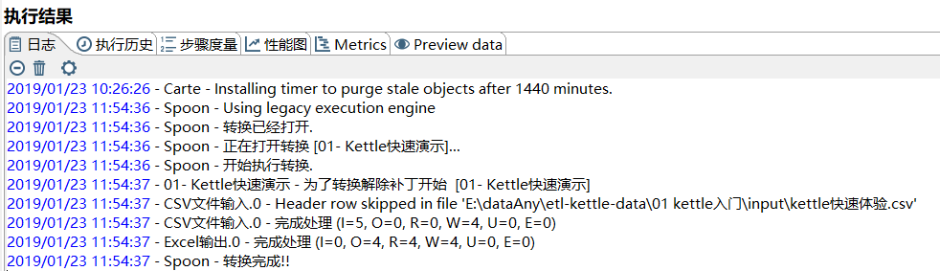
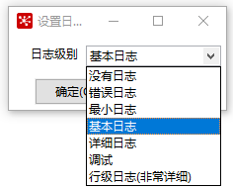
执行结果
日志
显示错误行：查看错误信息
删除日志：清空日志
日志设置：设置日志显示级别

Slide 4
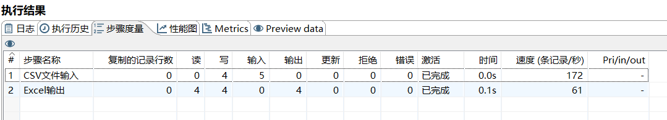
执行结果
步骤度量

Slide 5
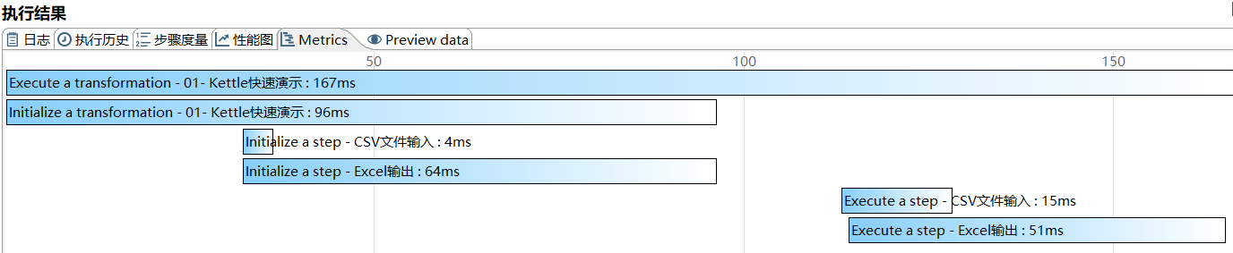
执行结果
Metrics

Slide 6
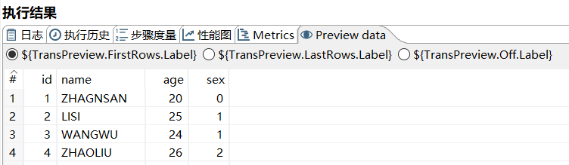
执行结果
Preview data

